Slide 1
La neurodiversità a scuola
Dott.ssa Tatiana Bortolatto
Psicologa
Psicoteraputa cognitivo-comportamentale
esperta nell’intervento con persone autistiche

Slide 2
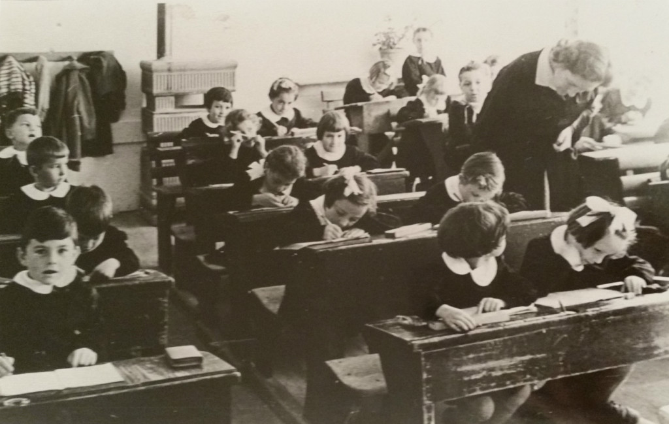
Scuola 50 anni dopo….

Slide 3
Cosa i ragazzi dicono della scuola..
«stressante»
«ti fa sentire in colpa»
«la scuola non mi sta insegnando nulla. Mi fa sentire un disabile che non realtà non sono. I miei comportamenti atipici vengono mal interpretati, mi considerano un disabile pensando che ho bisogno di un assistente materiale. Ma io non ho bisogno di questo, ho bisogno di essere compreso e di inclusione. Sono autistico, sono neurodiverso non disabile.»

Slide 4
«…All’asilo ero molto vivace e iperattivo e spesso le maestre mi lasciavano fuori dall’aula, ed io sentivo molto triste. Alle elementare, all’inizio mi sono trovato bene, avendo avuto un maestro di sostegno molto competente e ingamba, mi faceva lavorare tantissimo, mi coinvolgeva in molte attività, anche nello sport dove avevo difficoltà. In quel periodo ho appreso tante cose, poi verso la fine delle elementari, a lui è subentrata una maestra e le cose non sono andate benissimo»… «alle superiosi, già all’inizio c’erano dei professori che capivano le mie difficoltà ed altri no, c’erano sempre dei conflitti con i miei geniotori. Questi professori volevano che io non mi diplomassi e dovessi avere un certificato di presenza. Io alla fine mi sono diplomato e sono andato all’università.»

Slide 5
COSA DICONO GLI INSEGNANTI…
Non possiamo pensare solo alle sue necessità
Tutti si annoiano e si stancano
Deve prendere appunti come tutti
È un alto funzionamento, perché dovremmo pretendere di meno
Fa i capricci
Se attuiamo un trattamento diverso cosa dicono i compagni?
Interviene e fa domande di approfondimento che non interessano alla classe

Slide 6
Cosa dicono nei gruppi h….
Facile in terapia, noi abbiamo altri 20 alunni
La psicologa interviene a livello comportamentale, cosa centra lei con la didattica
Se ha problemi comportamentali quando torna a casa dovrebbe capire cosa non funziona li
Non dobbiamo mica essere tutti allineati
Fa tutto quello che viene chiesto senza problemi

Slide 7
E I RAGAZZI……
Sovraccarico
Comportamenti problema
Deficit di apprendimento
Disturbi d’ansia
Disturbi depressivi
Evitamento sociale
Evitamento scolastico

Slide 8
«Se per imparare una cosa devo sopportare le pene dell’inferno, le possibilità sono due:
Quella cosa me la stanno spiegando in un modo che io non riesco ad agganciare o
Per sopravvivenza, appena potrò, quella cosa la abbandonerò
L’opzione due, detta evitamento, è insita in ciascun essere umano: sfido chiunque a rallegrarsi quando devo fare qualcosa di estremamente faticoso.
cit.

Slide 9
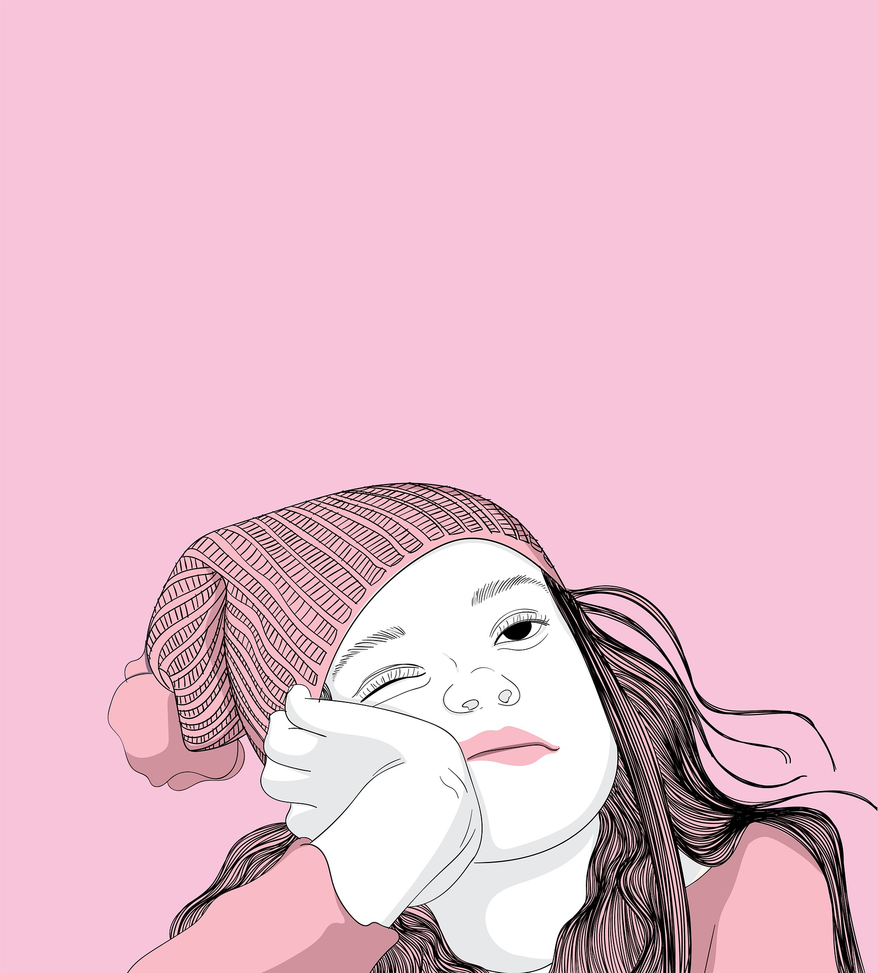
Traduzione della noia
Non ho l’energia per farlo
Questa attività è inutile e irrilevante
Questa attività è troppo facile per me
L’insegnante è poco motivante
Mi trattano come un idiota
Sto copiando i compagni
La mia immaginazione è più eccitante
Non riesco a capire
Mi sento depresso
Tony Attwood

Slide 10
Quindi….
FAR SEMPRE RIFERIMENTO ALLE LINEE GUIDA INTERNAZIONALI
Costante comunicazione tra tutte le figure presenti nella vita del bambino/ragazzo
Condivisione di strategie e modalità tra le figure coinvolte
ACCORDO E CONDIVISIONE DEGLI INTERVENTI CON IL BAMBINO/RAGAZZO
Costante lavoro sulla consapevolezza del suo funzionamento e dei suoi bisogni
Mediazione culturale (cultura autistica/cultura neurotipica)

Slide 11
Una sintesi delle buone prassi
Dare un significato ai comportamenti sulla base di quello che sappiamo del suo funzionamento
Funzionamento emotivo
Funzionamento sensoriale
Funzionamento cognitivo
Funzionamento motorio
Funzionamento comunicativo
Didattica che tenga conto dei punti di forza (repertorio interessi, conoscenze, precisione, equità, sensibilità)
Strumenti compensativi e dispensativi
Prevedibilità
Dialogo chiaro e rispettoso

Slide 12
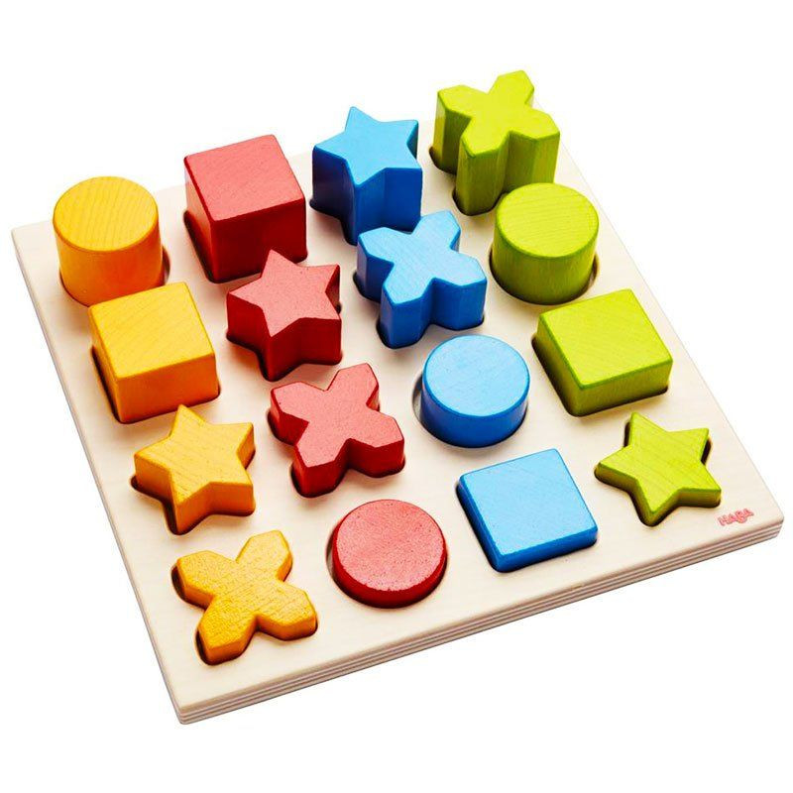
OGNUNO HA IL PROPRIO STILE DI APPRENDIMENTO E I PROPRI PUNTI DI FORZA
OGNUNO HA I PROPRI TEMPI E PUNTI DI DEBOLEZZA

Slide 13
BIBLIOGRAFIA
A. Sohn, C. Grayson “un figlio con la sindrome di Asperger”, 2012
T. Attwood, “Guida completa alla sindrome di Asperger”, 2018
F. Borelli, “Una scuola su misura, bambini con Sindrome di Asperger nella scuola primaria”, 2003
T. Attwood, “Esplorare i sentimenti, terapia cognitivo comportamentale per gestire ansia e rabbia”, 2013
GRAZIE DELL’ATTENZIONE!
Dott.ssa Tatiana Bortolatto
Email: bortolatto.tatiana@gmail.com
Tel. 3480109675

